Slide 1
Docker入门与实践
第一章：Docker基础篇

Slide 2
Docker的诞生
Notes:
Docker是近10年来发展最迅速的开源框架
13年发布,14年获取AWS,Ggoogle, Microsoft三家平台支持，14年起举办国际性开发者会议DockerCon
代码贡献者1150人(超越openstack的916人)
国内15年互联网技术会议大部分增设Docker专场
Docker中文社区dockerone于北，上、深、杭州、西安、成都六地开展沙龙活动几乎场场爆满，每期参与人数约300人
Build, Ship, Run 一句话
动画演示
能够提升生产效率的创新终将获得市场

Slide 3

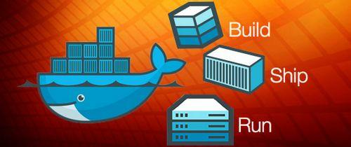
Docker主要目标
Notes:
应用组件（包含依赖环境打包在一起,可迁移，可交易）的封装、分发、部署、运行，一次封装，到处运行
应用：web应用，数据库，操作系统，编译器等所谓的微服务
3. Docker码头工人,码农

Slide 4
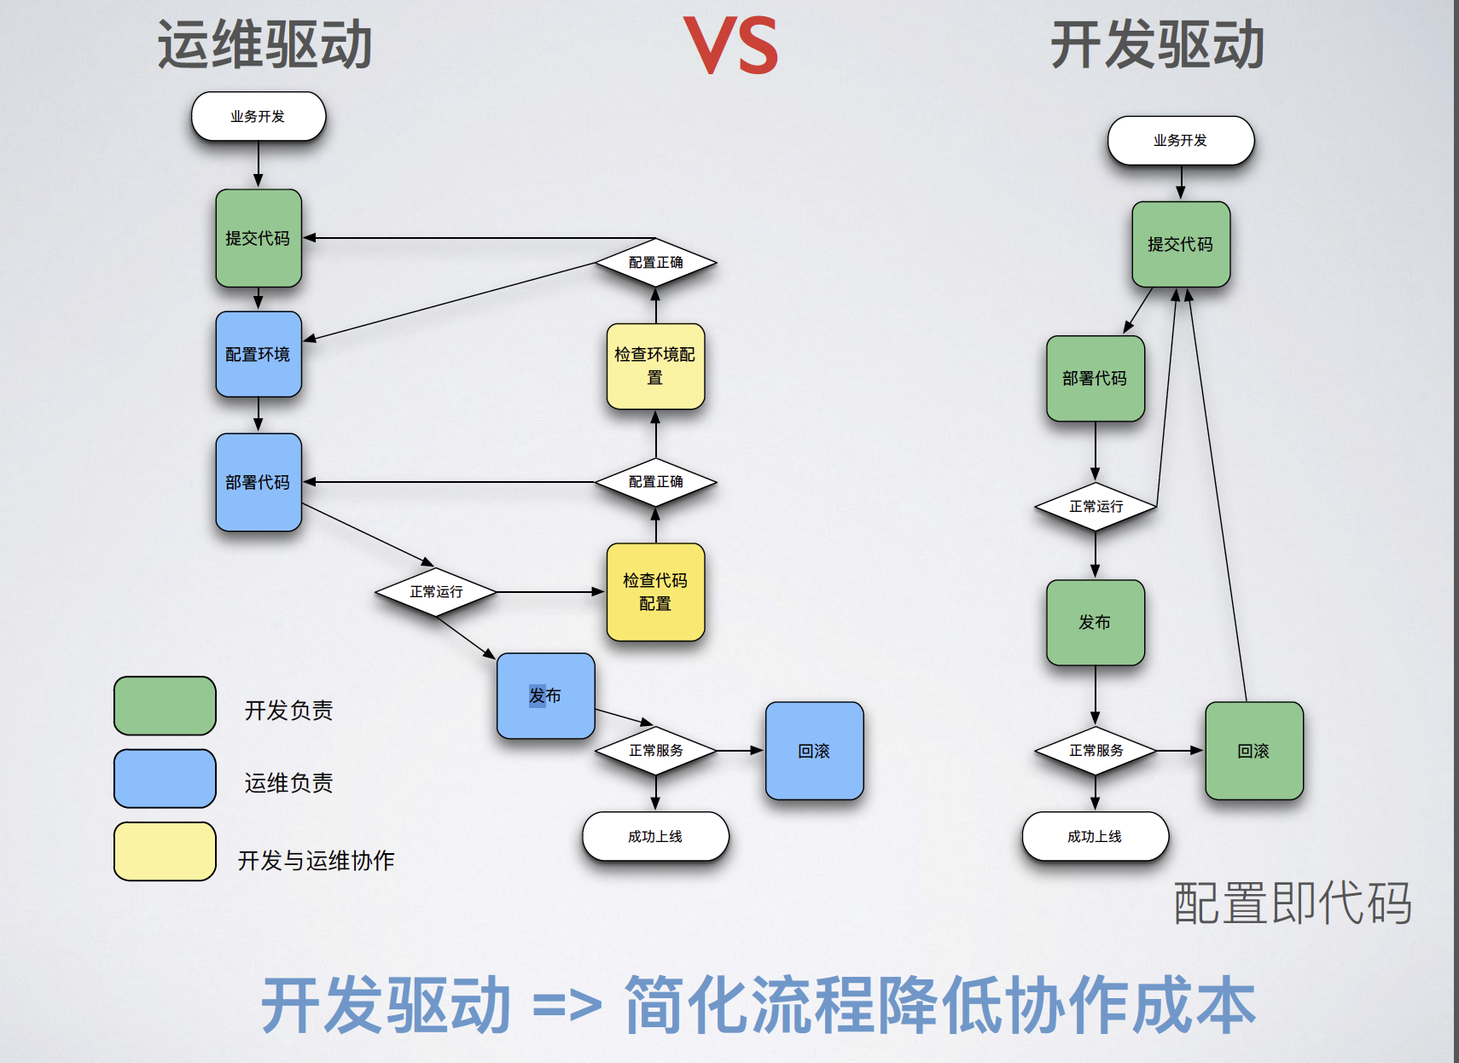
Docker诞生的故事
􀀤􀀥􀀦􀀧􀀨􀀩􀀪􀀫􀀬􀀭􀀮􀀯􀀰􀀱􀀲􀀳􀀴
Notes:
传统云计算平台
高协作成本
软件运行环境不一致
需要开发和运维
整体工作效率低下
基于Docker云计算平台
低协作成本
只需要Docker
软件运行环境始终一致
整体工作效率提高

Slide 5
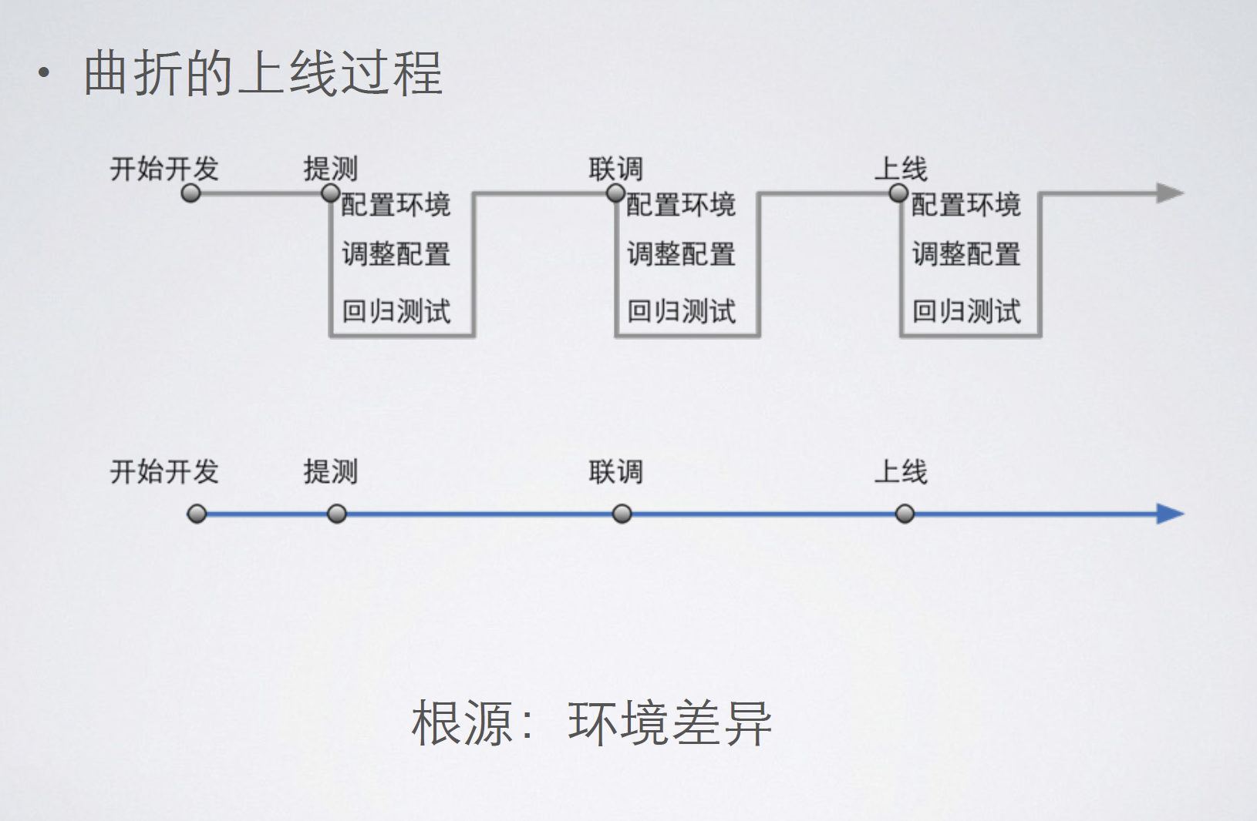
Docker的益处
Notes:
开发模式上的改进
环境一致性

Slide 6
为什么用Docker---Docker与VM对比
对比项 | 容器技术 | 虚拟机技术
占用磁盘空间 | 小，甚至几十KB(镜像层的情况) | 非常大，上GB
启动速度 | 快，几秒种 | 慢，几分钟
运行状态 | 直接运行于宿主机的内核上，不同容器共享同一个Linux内核 | 运行于Hypervisior上
并发性 | 一台宿主机可以启动成千上百个容器 | 最多几十个虚拟机
性能 | 接近宿主机本地进程 | 逊于宿主机
资源利用率 | 高 | 低
Notes:
天下武功唯快不破（启动快捷，没有副作用，就足够了）

Slide 7
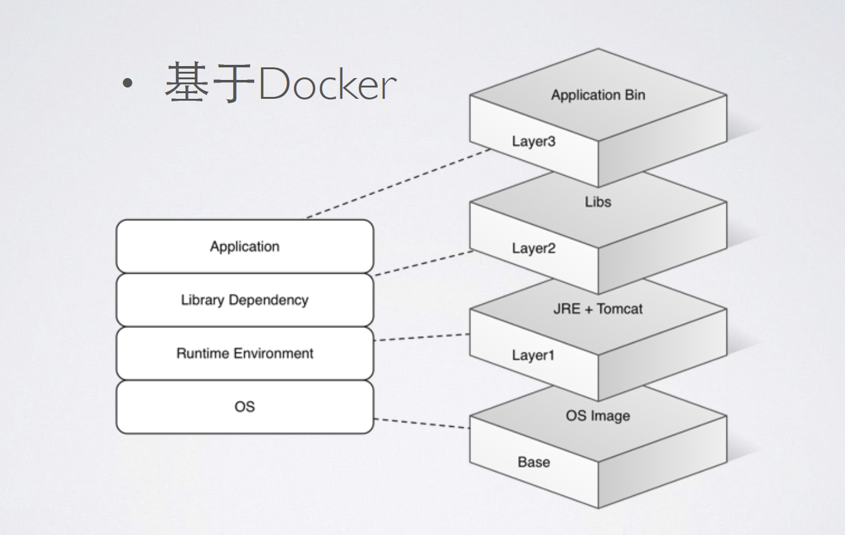
Docker 镜像
Docker 镜像是一个只读的静态目录
镜像用来创建容器
镜像市场（Docker仓库）
Notes:
1.镜像是一个只读的静态目录：一个镜像可以包含一个完整的 ubuntu 操作系统环境，里面仅安装了 Apache 或用户需要的其它应用程序。
镜像是静态的，它是个目录，可以用来传递、甚至交易；
2. Docker 提供了一个很简单的机制来创建镜像或者更新现有的镜像，用户甚至可以直接从其他人那里下载一个已经做好的镜像来直接使用。

Slide 8
Docker 容器
容器是从镜像创建的运行实例；
通过容器来运行应用
可以把容器看做是一个简易轻便版的 Linux 系统（包括root用户权限、进程空间、用户空间和网络空间等）和运行在其中的应用程序。
*注：镜像是只读的，容器在启动的时候创建一层可写层作为最上层。
Notes:
容器它可以被启动、开始、停止、删除，每个容器都是相互隔离的、保证安全的平台
可以把容器看做是一个简易版的 Linux 环境（包括root用户权限、进程空间、用户空间和网络空间等）和运行在其中的应用程序。

Slide 9
Docker 仓库
集中存放镜像文件的场所
公开仓库
国外: Docker Hub
国内: Docker Pool
私有仓库
蜂巢
…..
Notes:
最大的公开仓库是国外的Docker Hub，存放了数量庞大的镜像供用户下载, 但国外下载比较慢；
国内的公开仓库包括Docker Pool等，可以提供大陆用户更稳定快速的访问；
3. 用户也可以在本地网络内创建一个私有仓库，这样访问更快;
4. 仓库和仓库注册服务器（Registry）混为一谈，并不严格区分,实际上，仓库注册服务器上往往存放着多个仓库。
*注：Docker 仓库的概念跟 Git 类似，注册服务器可以理解为 GitHub 这样的托管服务。

Slide 10
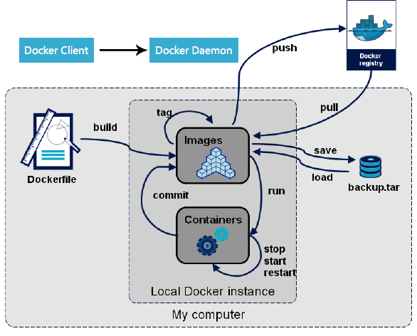
仓库、镜像、容器、Dockerfile关系图
Notes:
容器 是目录，run start stop move delete，用image创建
image 可以认为只是一个只读template
registries 用于保持image，类似debian镜像
4. Docker daemon
是Docker最核心的后台进程；
负责响应来自Docker client的请求；
将请求翻译成系统调用完成容器管理操作；
5. Docker client
用来向指定的Docker daemon发起请求,执行相应的管理操作；
可以是命令行工具；
可以是遵循Docker API的客户端；
1. 在Linux系统下,Docker Client和Docker daemon和容器直接运行在宿主机上，这意味着容器可直接使用宿主机端口资源，不需要在容器和宿主机之间映射端口。
2. 在Windows或Max X系统下, Docker daemon运行在Linux虚拟机里，Docker client运行宿主机跟Docker daemon对话，当运行容器时，它用的端口资源是虚拟机里的，必须跟宿主机上的端口映射。

Slide 11
安装
Docker安装主要参考官网.
Mac OS X/Windows下安装
Docker Toolbox
https://docs.docker.com/engine/installation/mac/
Debian下安装
https://docs.docker.com/engine/installation/debian/
Notes:
Docker 只支持64位CPU架构的机算机，目前不支持32位的CPU;
Docker Toolbox安装包含, docker-machine, docker, docker-compose 命令
3. docker-machine是虚拟机VirtualBox管理工具，docker是docker daemon的客户端工具,docker-compose是Docker容器的服务编排工具.

Slide 12
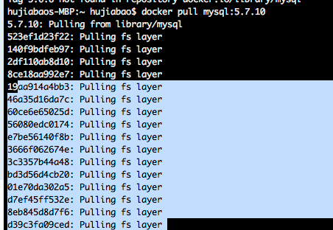
镜像常用操作命令
拉取镜像
Usage: docker pull [OPTIONS] NAME[:TAG|@DIGEST]
Notes:
## 拉取镜像
可以使用 docker pull 命令来从仓库获取所需要的镜像。
$ sudo docker pull debian
该命令默认拉取的是Docker Hub镜像仓库上的镜像,实际上相当于 $ sudo docker pull registry.hub.docker.com/debian:latest 命令，即从注册服
务器 registry.hub.docker.com 中的 debian 仓库来下载标记为 latest(最新的) 的镜像。
如果要从私有镜像仓库镜像拉取镜像,只要填上自已仓库地址即可,如: $sudo docker pull myregistry.com/debian:latest。
## 列出本地镜像
使用 docker images 显示本地已有的镜像。
## 运行镜像
* 先使用下载的镜像启动容器
$ sudo docker run -t -i debian/latest /bin/bash
## 使用Docker commit创建镜像
* 容器里安装软件
$apt-install curl
使用docker commit 命令来提交更新后的副本.
$ sudo docker commit -m "Added json gem" -a "Docker Newbee" 0b2616b0e5a8(container_id) ouruser/sinatra:v
其中， -m 来指定提交的说明信息，跟我们使用的版本控制工具一样； -a 可以指定更新的用户信息；之后是用来创建镜像的容器的 ID；最后指定目标镜像的仓库名和 tag 信息。创建成功后会返回这个镜像的 ID
信息。
这时候查查本地镜像docker image, 可以看到多了刚生成的镜像了。
## 使用Dockerfile来创建镜像
使用 docker commit 来扩展一个镜像比较简单，但是不方便在一个团队中分享。我们可以使用 docker
build 来创建一个新的镜像。为此，首先需要创建一个 Dockerfile，包含一些如何创建镜像的指令。
新建一个目录和一个Dockerfile:
# This is a comment
FROM node:latest
MAINTAINER allen.hu <jiabao_hu@corp.netease.com>
RUN apt-get -qq curl
RUN apt-get -qq babe-cli
编写完成 Dockerfile 后可以使用 docker build 来生成镜像。
$ sudo docker build -t="hujb2000/node:v2" .
其中 -t 标记来添加 tag，指定新的镜像的用户信息。 “.” 是 Dockerfile 所在的路径（当前目录），也可以
替换为一个具体的 Dockerfile 的路径。
Dockfile 中的指令被一条一条的执行。每一步都创建了一个新的容器，在
容器中执行指令并提交修改（就跟之前介绍过的 docker commit 一样）。当所有的指令都执行完毕之
后，返回了最终的镜像 id。所有的中间步骤所产生的容器都被删除和清理了。
[Dockerfile 基本的语法详见这里](https://docs.docker.com/engine/reference/builder/)
## 上传镜像
用户可以通过 docker push 命令，把自己创建的镜像上传到仓库中来共享。例如，用户在 Docker Hub 上
完成注册后，可以推送自己的镜像到仓库中。
$sudo docker push hujb2000/node:v2, 该命令提交镜像到Docker Hub上了,相当于 $sudo docker push registry.hub.docker.com/hujb2000/node:v2
你也可以通过以下命令上传镜像到自己的仓库: $sudo docker push myregistry.com/node:v2
## 删除本地镜你
docker rmi
删除所以标识为"<none>"的镜像：
docker rmi $( docker images | grep “<none>”| awk ‘{print $3}’ | sort –r ) #删除所有镜像
*注意：在删除镜像之前要先用 docker rm 删掉依赖于这个镜像的所有容器。

Slide 13
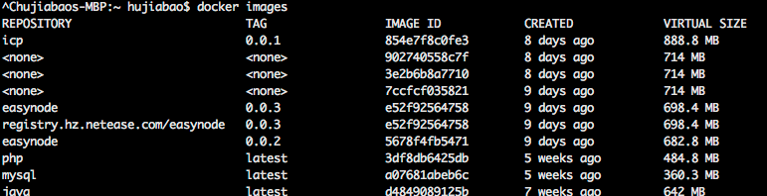
镜像常用操作命令
列出本地镜像
Usage: docker images [OPTIONS] [REPOSITORY[:TAG]]

Slide 14
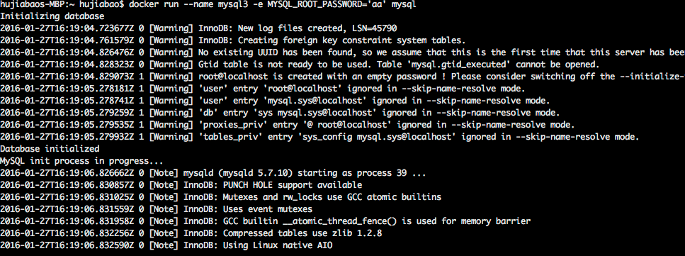
镜像常用操作命令
运行镜像

Slide 15
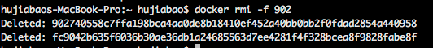
镜像常用操作命令
运行镜像
Usage: docker rmi [OPTIONS] IMAGE [IMAGE...]

Slide 16
容器常用操作命令
启动容器
Usage: docker run [OPTIONS] IMAGE [COMMAND] [ARG...]
-t 选项让Docker分配一个伪终端（pseudo-tty）并绑定到容器的标准输入上， -i 则让容器的标准输入保持打开
Notes:
Run a command in a new container
-a, --attach=[] Attach to STDIN, STDOUT or STDERR
--add-host=[] Add a custom host-to-IP mapping (host:ip)
--blkio-weight=0 Block IO (relative weight), between 10 and 1000
--cpu-shares=0 CPU shares (relative weight)
--cap-add=[] Add Linux capabilities
--cap-drop=[] Drop Linux capabilities
--cgroup-parent= Optional parent cgroup for the container
--cidfile= Write the container ID to the file
--cpu-period=0 Limit CPU CFS (Completely Fair Scheduler) period
--cpu-quota=0 Limit CPU CFS (Completely Fair Scheduler) quota
--cpuset-cpus= CPUs in which to allow execution (0-3, 0,1)
--cpuset-mems= MEMs in which to allow execution (0-3, 0,1)
-d, --detach=false Run container in background and print container ID
--device=[] Add a host device to the container
--disable-content-trust=true Skip image verification
--dns=[] Set custom DNS servers
--dns-opt=[] Set DNS options
--dns-search=[] Set custom DNS search domains
-e, --env=[] Set environment variables
--entrypoint= Overwrite the default ENTRYPOINT of the image
--env-file=[] Read in a file of environment variables
--expose=[] Expose a port or a range of ports
--group-add=[] Add additional groups to join
-h, --hostname= Container host name
--help=false Print usage
-i, --interactive=false Keep STDIN open even if not attached
--ipc= IPC namespace to use
--kernel-memory= Kernel memory limit
-l, --label=[] Set meta data on a container
--label-file=[] Read in a line delimited file of labels
--link=[] Add link to another container
--log-driver= Logging driver for container
--log-opt=[] Log driver options
--lxc-conf=[] Add custom lxc options
-m, --memory= Memory limit
--mac-address= Container MAC address (e.g. 92:d0:c6:0a:29:33)
--memory-reservation= Memory soft limit
--memory-swap= Total memory (memory + swap), '-1' to disable swap
--memory-swappiness=-1 Tuning container memory swappiness (0 to 100)
--name= Assign a name to the container
--net=default Set the Network for the container
--oom-kill-disable=false Disable OOM Killer
-P, --publish-all=false Publish all exposed ports to random ports
-p, --publish=[] Publish a container's port(s) to the host
--pid= PID namespace to use
--privileged=false Give extended privileges to this container
--read-only=false Mount the container's root filesystem as read only
--restart=no Restart policy to apply when a container exits
--rm=false Automatically remove the container when it exits
--security-opt=[] Security Options
--sig-proxy=true Proxy received signals to the process
--stop-signal=SIGTERM Signal to stop a container, SIGTERM by default
-t, --tty=false Allocate a pseudo-TTY
-u, --user= Username or UID (format: <name|uid>[:<group|gid>])
--ulimit=[] Ulimit options
--uts= UTS namespace to use
-v, --volume=[] Bind mount a volume
--volume-driver= Optional volume driver for the container
--volumes-from=[] Mount volumes from the specified container(s)
-w, --workdir= Working directory inside the container

Slide 17
容器常用操作命令
进入容器
Usage: docker exec -it [containerId|containerName] /bin/bash

Slide 18
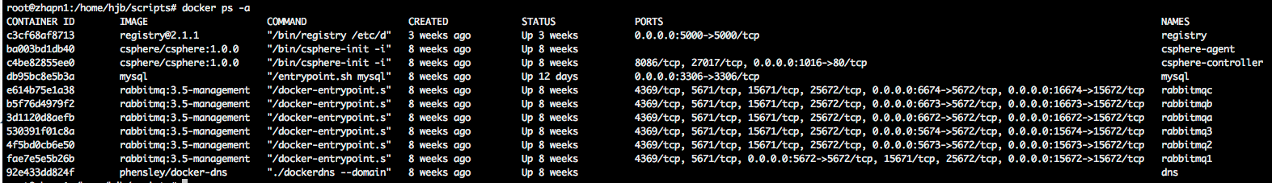
容器常用操作命令
查看容器
docker ps –a
Notes:
# 容器常用操作命令
## 启动容器
启动容器有两种方式，一种是基于镜像新建一个容器并启动，另外一个是将在终止状态（stopped）的容器
重新启动。
$sudo docker run node:latest /bin/echo "Hello World"
$sudo docker run -t -i node:latest /bin/bash
其中， -t 选项让Docker分配一个伪终端（pseudo-tty）并绑定到容器的标准输入上， -i 则让容器的标
准输入保持打开。
当利用 `docker run` 来创建容器时，Docker 在后台运行的标准操作包括：
* 检查本地是否存在指定的镜像，不存在就从公有仓库下载
* 利用镜像创建并启动一个容器
* 分配一个文件系统，并在只读的镜像层外面挂载一层可读写层
* 从宿主主机配置的网桥接口中桥接一个虚拟接口到容器中去
* 从地址池配置一个 ip 地址给容器
* 执行用户指定的应用程序
* 执行完毕后容器被终止
docker run 命令参数较多，可以通过以下命令docker run --help查看参数帮助内容，以下对几个常用及关键参数解释一下:
1. [-p与-P参数]
-P：随机映射容器的所有暴露端口给主机
-p: 映射容器端口给主机
2. [--env参数]
设置环境变量
3. [-v 参数]
挂载一个数据卷
4. [-entrypoint参数]
覆盖镜像的默认的入口指令
5. [--name参数]
给容器指定一个名称
6. [--link参数]
连接另外的容器
## 启动已终止容器
可以利用 docker start [containerId|containerName] 命令，直接将一个已经终止的容器启动运行。
## 重启容器
docker restart 命令会将一个运行态的容器终止，然后再重新启动它。
## 守护态运行
更多的时候，需要让 Docker 容器在后台以守护态（Daemonized）形式运行。此时，可以通过添加 -d 参
数来实现。
## 进入容器
docker exec -it [containerId|containerName] /bin/bash
## 获取容器的输出信息
要获取容器的输出信息，可以通过 docker logs [containerId|containerName] 命令。
## 查看容器
$sudo docker ps 查看正在运行的容器
$sudo docker ps -a 查看所有的容器状态
## 删除容器
可以使用 docker rm 来删除一个处于终止状态的容器。如果要删除一个运行中的容器，可以添加 -f 参数。Docker 会发送 SIGKILL 信号给容器。
删除所有容器
docker rm $(docker ps –a –q)

Slide 19
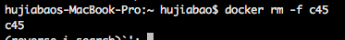
容器常用操作命令
删除容器
docker rm [OPTIONS] CONTAINER [CONTAINER...]

Slide 20
Dockerfile文件
作用
构建镜像
文件格式
文本文件 , 包含自定义的指令和格式
关键指令
FROM/MAINTAINER/RUN/COPY/ENV/ENTROYPOINT/CMD/USER/EXPOSE/WORKDIR/ONBUILD
一指令生成一缓存层

Slide 21
Dockefile举例
FROM node:5.0.0.babel # 基于哪个基础镜像构建
MAINTAINER hujiabao # 指明该镜像维护者
RUN mkdir -p /usr/src/app #运行命令建立目录
COPY . /usr/src/app #拷贝宿主机当前目录到容器/usr/src/app目录
ENV VERSION 1.0.0 #设置环境亦是VERSION=1.0.0
RUN npm install #安装依赖包
WORKDIR /usr/src/app/netease/bin #设置当前工作目录
ENTRYPOINT [“./start.sh”] #容启动时执行的最后一条命令

